Slide 1
О единой методике социально-психологического тестирования
(ЕМ СПТ)
Веселов В.М.

Slide 2
ЕМ СПТ как единый измерительный инструмент
1.
«Единая методика социально – психологического тестирования» (ЕМ СПТ) разработана в соответствии с поручением Государственного антинаркотического комитета
(протокол от 11 декабря 2017 г. № 35)
2.
Правообладателем «Единой методики социально – психологического тестирования»
(ЕМ СПТ) является Министерство просвещения Российской Федерации.
3.
«Единая методика социально – психологического тестирования» (ЕМ СПТ)
с 2019 года является обязательной для использования
в образовательных организациях всех субъектов Российской Федерации

Slide 3
Общие стандарты проведения СПТ по единой методике (ЕМ)
Единый порядок проведения
Единые инструкции
Единое содержание методики
Единообразие субшкал и шкал
Единые требования к обработке
Единые формы отчетности
Органы исполнительной власти субъектов РФ, ответственные за реализацию государственной политики в сфере образования несут ответственность за:
аутентичность используемой методики оригиналу,
соответствие стандарту и порядку проведения

Slide 4
Назначение и область применения ЕМ СПТ
ЕМ СПТ осуществляет оценку вероятности вовлечения в зависимое поведение на основе соотношения факторов риска (ФР) и факторов защиты (ФЗ), воздействующих на обследуемых.
Выявляет повышенную и незначительную вероятность вовлечения в зависимое поведение.
ЕМ СПТ применяется для тестирования лиц подросткового и юношеского возраста старше 13 лет.
ВНИМАНИЕ!!!
ЕМ СПТ не может быть использована для формулировки заключения о наркотической или иной зависимости респондента!!!!

Slide 5
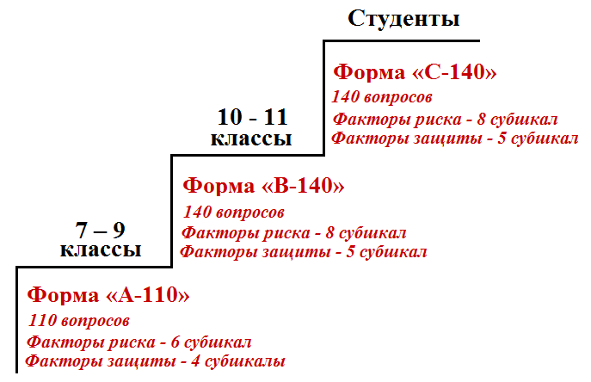
Принципы построения и формы проведения и ЕМ СПТ
Принципы построения методики
Возрастные модификации
единой методики социально-психологического тестирования
Научность
Конфиденциальность
Добровольность
Достоверность
Принцип развития
Единообразие проведения
Систематичность

Slide 6
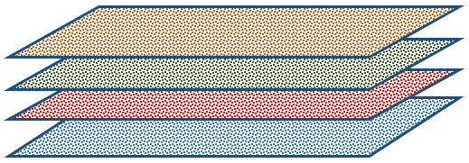
Какова цель ЕМ СМТ ?
ЗАДАЧА № 1. Отсев недостоверных ответов
ЗАДАЧА № 2. Определить вероятность вовлечения в зависимое поведение
Для решения задачи используются два взаимодополняющих и проверяющих алгоритма анализа данных: количественный и качественный.
Выводы основываются на соотношении критических значений факторов риска и факторов защиты.
Методика не оценивает обучающихся, она оценивает степень рискогенности социально-психологических условий в которых находятся обучающиеся на основе процедуры опроса.
Обучающиеся с высокой рискогенностью социально-психологических условий имеют повышенную вероятность вовлечения в зависимое поведение.
100%
Ответы всех
обследованных
Недостоверные
ответы
- 30 %
Фильтры
70%
Достоверные
ответы
Достоверный массив данных

Slide 7
Особенности ЕМ СМТ
Основа выводов является - соотношение факторов риска (ФР) и факторов защиты (ФЗ)
Введение понятия и шкалы «Резистентность»
Переход от оценки обучающихся («группы риска») к оценке рискогенности социально-психологических условий
Использование и необходимость расчета региональных норм
Разделение обратной связи и профессиональной интерпретации результатов

Slide 8
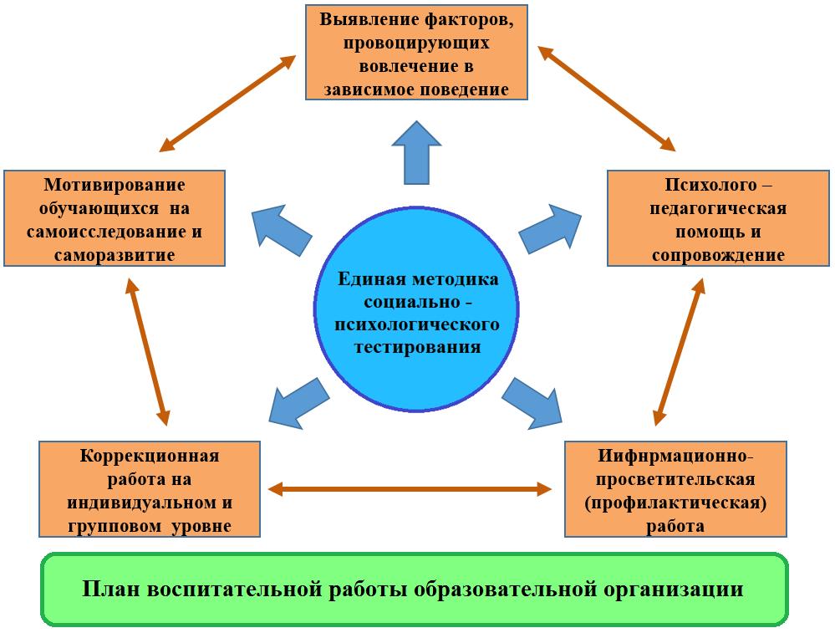
Социально-психологическое тестирование как диагностический компонент воспитательной деятельности образовательной организации

